Slide 1
Ingeniería de Software Evaluación N°1
RQY1102

Slide 2
Sección: 010D Docente: Mauricio Figueroa Colarte Grupo Nº: 7 Integrantes: Constanza Jerez José Núñez Hernández Benjamín Pérez Hinojosa
Dedxon Tapia Aguilera
Esther Orellana

Slide 3
Introducción

Slide 4
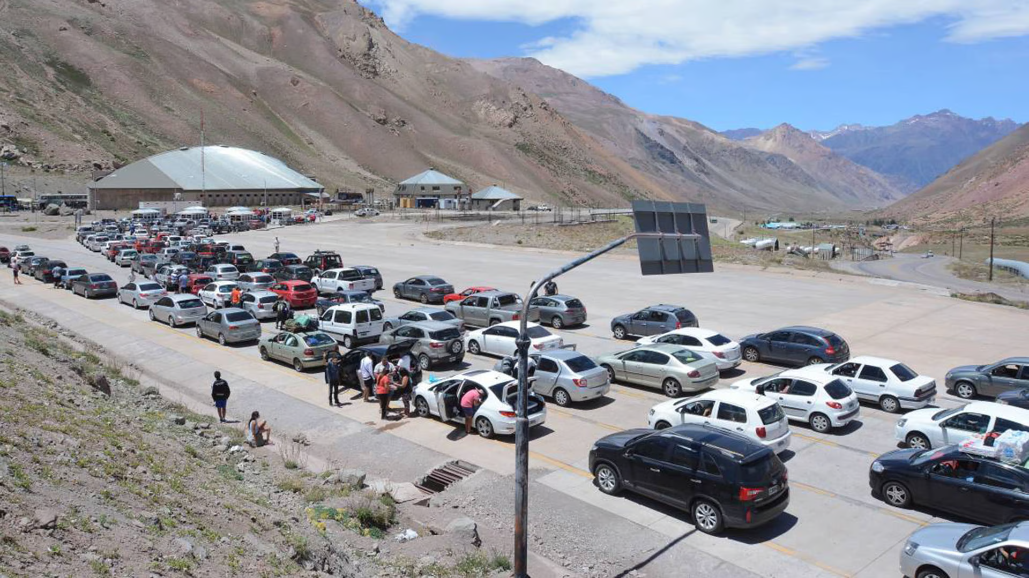
Entorno de negocio
Introducción
En los pasos fronterizos terrestres de Chile, como el Paso Cardenal Samoré y Los Libertadores, se enfrentan a una problemática crítica: una larga espera, especialmente en temporadas altas. Esta congestión se debe a múltiples factores:
Procesos manuales desactualizados, falta de coordinación binacional, infraestructura insuficiente, desinformación de usuarios.
Estos desafíos no sólo desincentivan el turismo y el comercio, sino que también impactan en la eficiencia fiscal y la seguridad nacional.

Slide 5
Ciclo de Vida del Software Aplicado

Slide 6
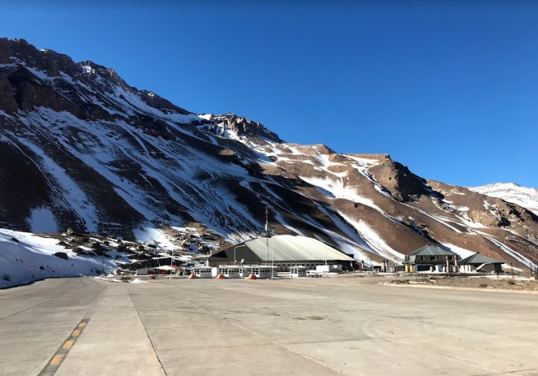
Ciclo de Vida del Software Aplicado
Para cumplir con los requerimientos del cliente, aplicamos el ciclo de vida del software, que incluye las siguientes fases:
Análisis
Diseño
Desarrollo
Pruebas
Implementación
Mantenimiento

Slide 7
Estrategia de Gestión del Proyecto

Slide 8

Estrategia de Gestión del Proyecto
Para la gestión del proyecto se utilizó la metodología Scrum, el cual permite un desarrollo ágil y flexible.
Contexto
Alcance
Tiempo
Costos

Slide 9
Carta Gantt

Slide 10
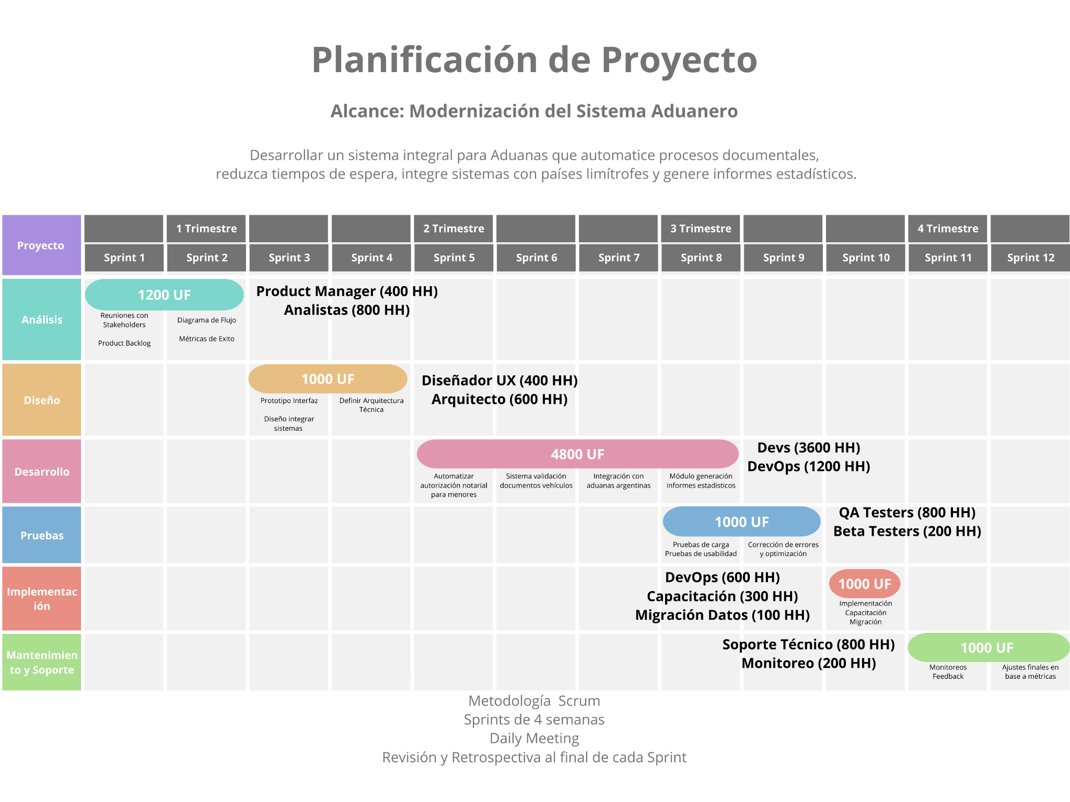
CARTA GANTT

Slide 11
Propuesta de Solución del Software

Slide 12
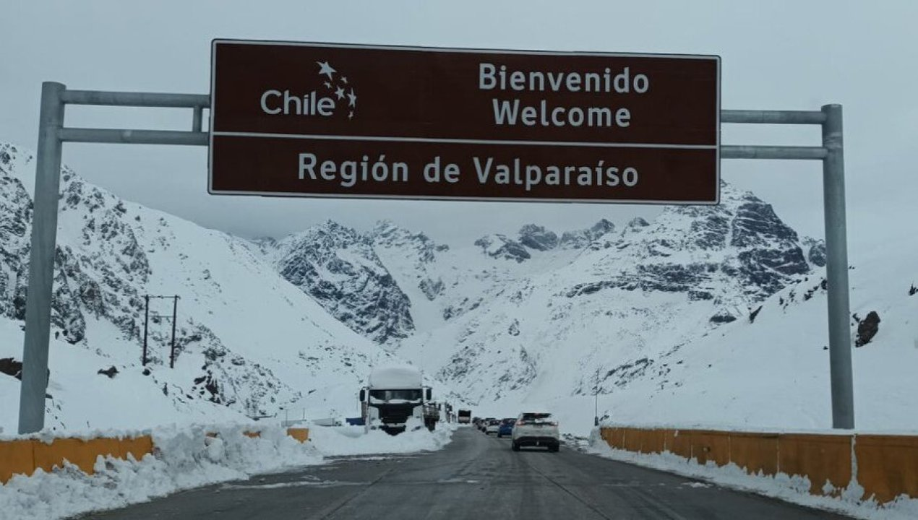
Propuesta de Solución del Software
El sistema propuesto busca optimizar los procesos administrativos y mejorar la seguridad de la información.
Automatización de procesos clave:
Registro y autenticación de usuarios.
Reportes en PDF.
Panel de administración.
Registro de actividad.
Beneficios para el cliente:
Ahorro de tiempo.
Mayor seguridad.
Mejora en la toma de decisiones.

Slide 13
Requisitos Funcionales

Slide 14
Requisitos Funcionales
RF:1 | Automatizar la generación de autorizaciones notariales para menores de edad
RF:2 | Validar documentos de vehículos motorizados según acuerdos Chile-Argentina
RF:3 | Chatbot de asistencia con IA
RF:4 | Pre-registro en línea.
RF:5 | Automatizar revisiones del SAG y PDI con checklist digital.
RF:6 | Generar informes estadísticos en PDF/Excel a solicitud del usuario .
RF:7 | Garantizar autenticación segura con cuentas habilitadas.
RF:8 | Proporcionar interfaz intuitiva con manual de ayuda en línea.
RF:9 | Digitalizar declaraciones juradas para productos agrícolas
RF:10 | Gestionar permisos temporales para mascotas.

Slide 15
Requisitos No Funcionales

Slide 16
Requisitos No Funcionales
RNF:1 | Confidencialidad de datos (cumplimiento Ley 19.628).
RNF2 | Tiempo de respuesta < 2 segundos por consulta.
RNF:3 | Disponibilidad 99.9% .
RNF:4 | Compatibilidad con navegadores.
RNF:5 | Paleta de colores corporativos
RNF:6 | Escalabilidad para 10,000 usuarios concurrentes.
RNF:7 | Backup diario de datos.
RNF:8 | Registros de auditoría detallados
RNF:9 | Documentación del sistema
RNF:10 | Cumplimiento de normativas internacionales de comercio.

Slide 17
Aseguramiento de la Calidad

Slide 18
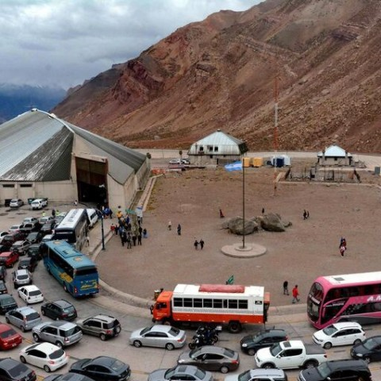
Aseguramiento de la Calidad
Para garantizar un software de calidad, se han implementado las siguientes acciones:
Pruebas exhaustivas
Cumplimiento de normativas
Optimización del código
Mejora continua
Beneficios:
Mayor estabilidad y seguridad del sistema.
Reducción de errores y fallos.
Experiencia de usuario mejorada.

Slide 19
Muchas gracias

